Slide 2
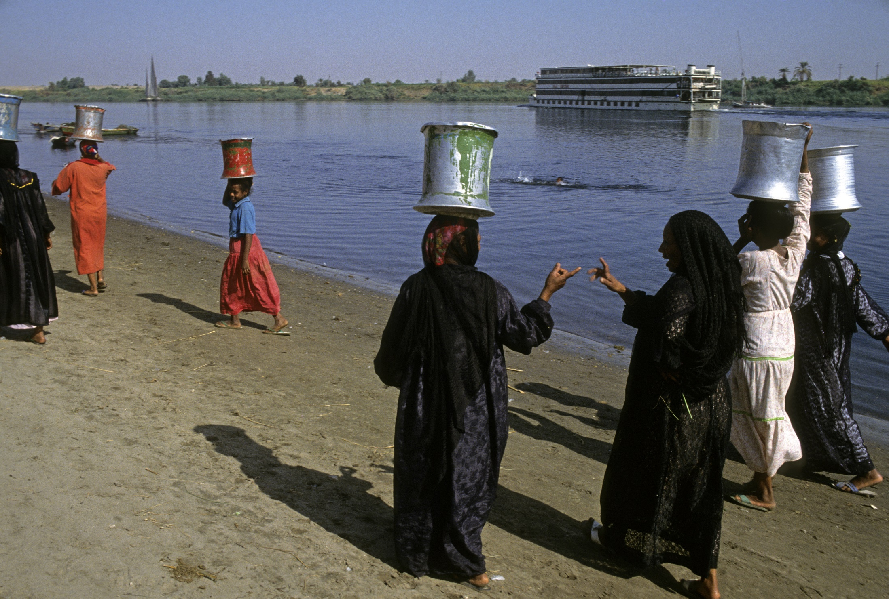
2. Water in het Midden-Oosten
Notes:
Afbeelding: Waterschaarste

Slide 3
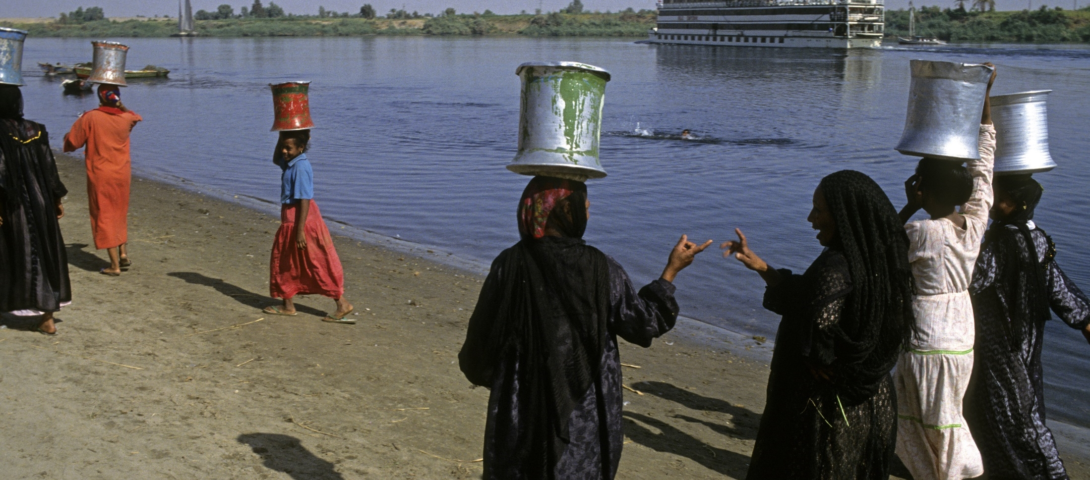
2. Water in het Midden-Oosten
Hoofdvraag
Wat zijn de economische en politieke gevolgen van de waterschaarste in de wereld en met name in het
Midden-Oosten?
Notes:
Afbeelding: Waterschaarste

Slide 4
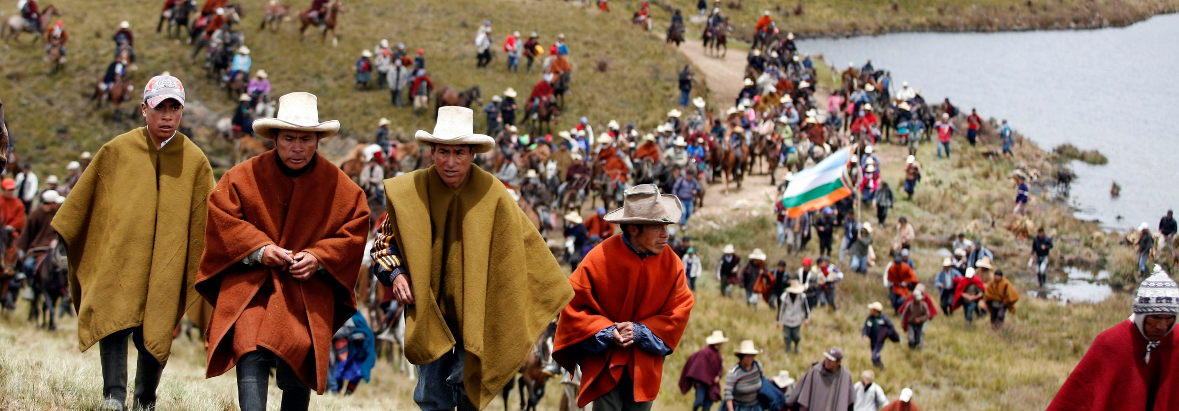
§2.1 Water in een droge wereld
Deelvragen
Wat is het belang van zoet water voor de samenleving en waar komt het vandaan?
Welke problemen zijn er met het watergebruik en wat zijn daarvan de oorzaken?
Welke oplossingen zijn er voor de waterproblemen?
Notes:
Afbeelding: Steeds minder water.

Slide 5
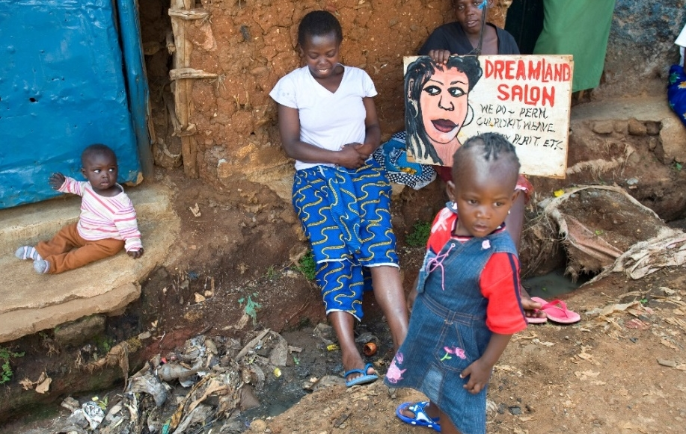
§2.1 Water in een droge wereld
Waar komt ons water vandaan?
In Nederland voldoende water, in veel andere landen niet door tekorten, slechte waterleidingen en/of vervuiling
Ons water maakt deel uit van de waterkringloop:
verdamping – condensatie – neerslag – infiltratie – afstroming.
De korte kringloop alleen boven grote wateroppervlakken.
De lange kringloop gaat ook via land.
Notes:
Afbeelding: De lange waterkringloop. (Ezelsbruggetje voor de leerling: lange kringloop gaat ook via land.

Slide 6
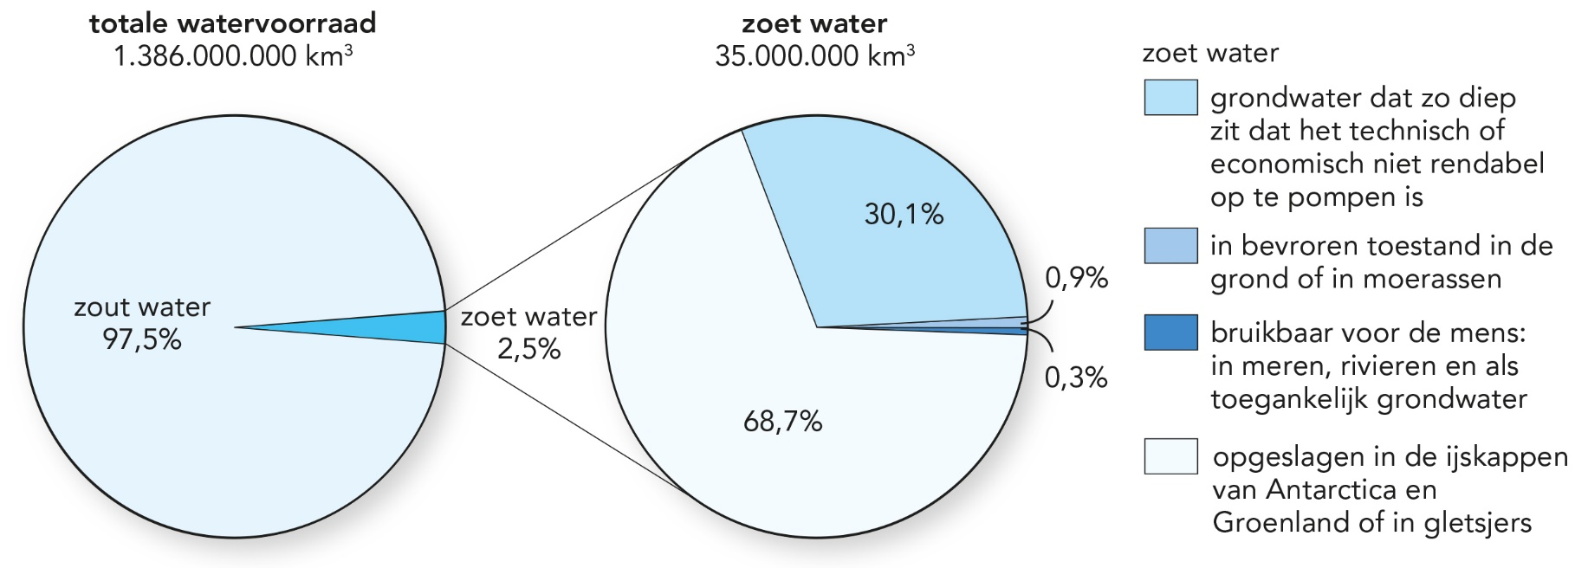
§2.1 Water in een droge wereld
Watervoorraad in de wereld
► 2,5% van de wereldwatervoorraad is zoet water.
Een fractie daarvan is toegankelijk voor menselijk gebruik.
● 50 liter zoet water per wereldbewoner beschikbaar (2017).
De watervoetafdruk in de westerse wereld is veel hoger.
Notes:
Afbeelding: De watervoorraad in de wereld

Slide 7
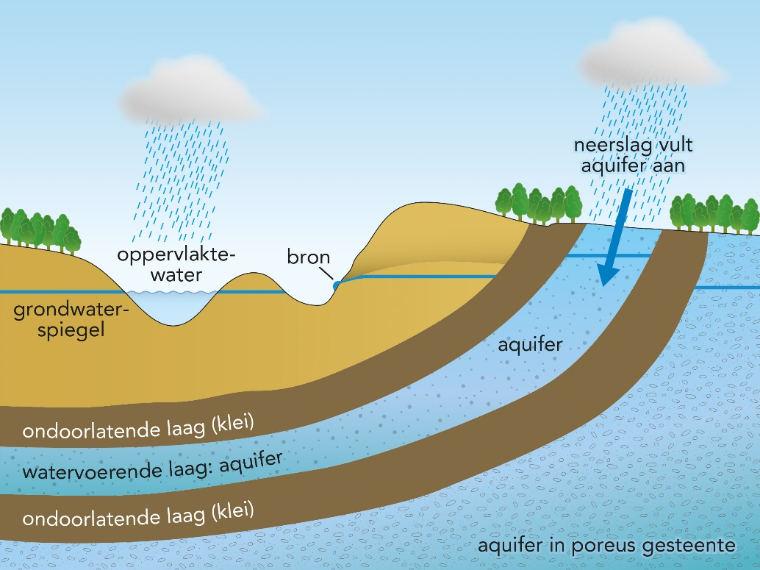
§2.1 Water in een droge wereld
Waterwinning in Nederland
► Kraanwater vooral uit aquifers (= ondergrondse watervoorraden).
● Overmatig oppompen leidt tot dalende grondwaterspiegel en mogelijk verdroging van de natuur.
Aquifers die niet meer worden aangevuld door neerslag, bevatten fossiel grondwater. Ze zijn uitputbaar en de exploitatie is niet duurzaam.
Notes:
Afbeelding: Doorsnede van een aquifer met waterbron

Slide 8
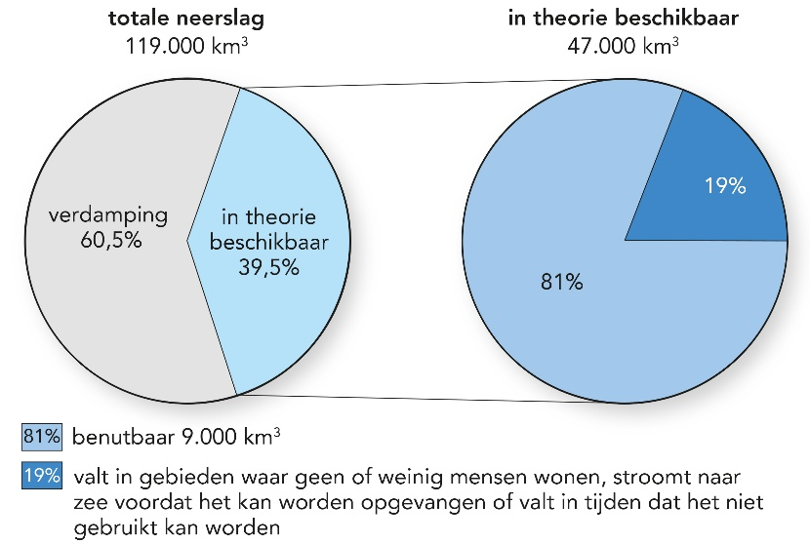
§2.1 Water in een droge wereld
Nuttige neerslag
► Nuttige (of effectieve) neerslag ➔ neerslag die overblijft na verdamping
● De droogte-index ➔ verhouding tussen neerslag en mogelijke verdamping (potentiële evapotranspiratie)
● De waterbalans ➔ hoeveel zoet water is er in een gebied uiteindelijk beschikbaar? (aanvoer van water + de watervoorraad) minus (verdamping + afvoer)
Notes:
Afbeelding: de beschikbare hoeveelheid neerslag op de wereld

Slide 9
§2.1 Water in een droge wereld
Waterproblemen
De watertekorten in de wereld nemen toe door:
Wereldbevolking groeit en waterverbruik groeit daardoor sterk, vooral in de rijke landen.
Verbruik: landbouw (66%), daarna de industrie en tenslotte de huishoudens (10%).
De ongelijke verdeling van de beschikbaarheid van water is zorgelijk.
Bij absolute waterschaarste daalt de watervoorraad en dreigen uitputting en roofbouw.
Bij economische waterschaarste heeft men geen geld om te betalen voor water van goede kwaliteit.

Slide 10
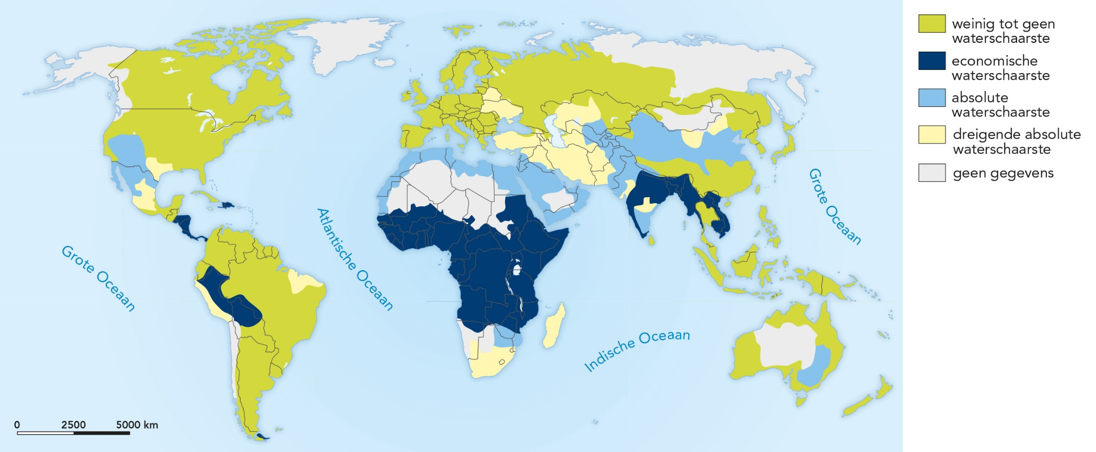
§2.1 Water in een droge wereld
Waterproblemen
Notes:
Afbeelding: Economische waterschaarste en absoluut watertekort, 2013

Slide 11
§2.1 Water in een droge wereld
Waterverbruik neemt toe
► Landbouw in droge gebieden wordt moeilijker. Zuiniger watergebruik mogelijk, bijvoorbeeld bij irrigatie.
Veel water raakt vervuild met gif en meststoffen.
■ Biobrandstof in de V.S. ➔ uitbreiding maisteelt ➔ meststoffen in de rivieren ➔ ongeschikt voor drinkwaterbereiding.
● De industrie is grootverbruiker van water, vooral in de ontwikkelde landen.
● Verstedelijking bedreigt de watervoorziening. Onttrekken van grondwater leidt tot verdroging en verzakking (Mexico-Stad).
● Huishoudelijk verbruik neemt toe, o.a. door massatoerisme.

Slide 12
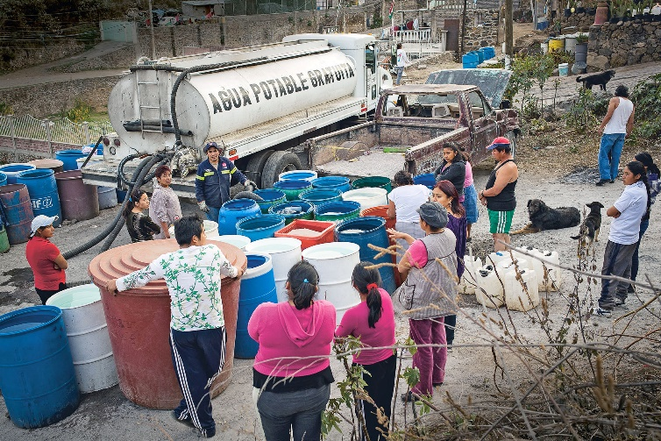
§2.1 Water in een droge wereld
Oplossingen voor waterproblemen
► Waterbesparing door:
doelmatiger irrigatiemethoden
beperken van verliezen door verdamping en lekkages
teelt van andere gewassen (bijv. avocado’s in plaats van bananen en sinaasappelen.
minder vleesverbruik
● - Waterpricing remt waterverspilling af.
(voorbeelden: huishoudens en industrie (Unilever)
- Reparatie van lekken beperkt de verliezen sterk (voorbeeld Singapore).
Notes:
Afbeelding: Drinkwater wordt met een tankauto aangevoerd in Mexico-Stad.

Slide 13
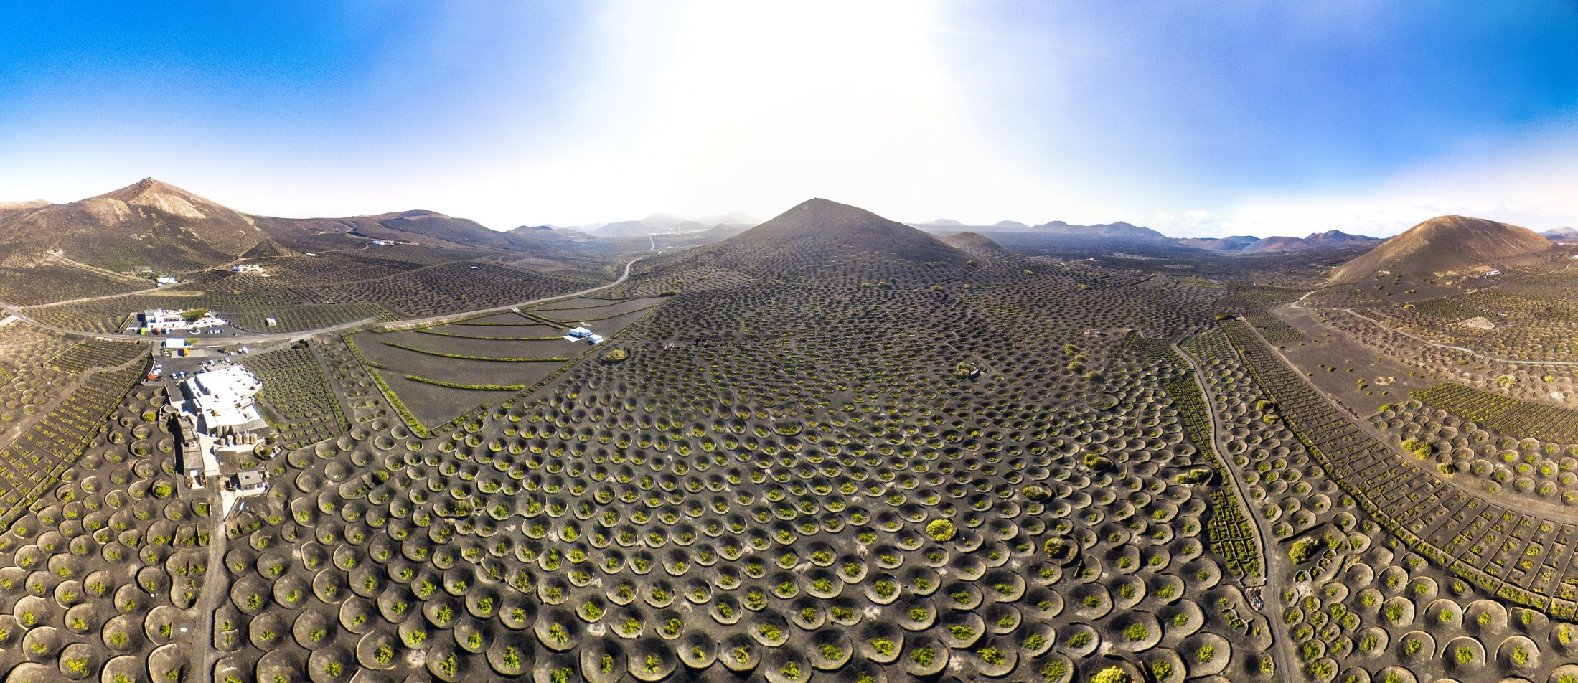
§2.1 Water in een droge wereld
Oplossingen voor waterproblemen
Nieuwe gewassoorten vragen veel water.
O.a. tuinbouw in tunnelkassen en druppelbevloeiing zorgen voor besparing.
Voorbeeld: wijnbouw op La Palma.
Notes:
Afbeelding: Wijnbouw op La Palma

Slide 14
§2.2 Water en land in Israël
Gespannen verhoudingen tussen bevolkingsgroepen
Spanningen tussen Arabieren en de Joodse gemeenschap kent lange geschiedenis.
1948 Staat Israël wordt uitgeroepen
Er volgen verschillende oorlogen met buurlanden
Israël houdt de controle over Westelijke Jordaanoever, de Gazastrook, de Golan en Oost-Jeruzalem. Deze gebieden dienen als vestigingsgebied en als waterleverancier.

Slide 15
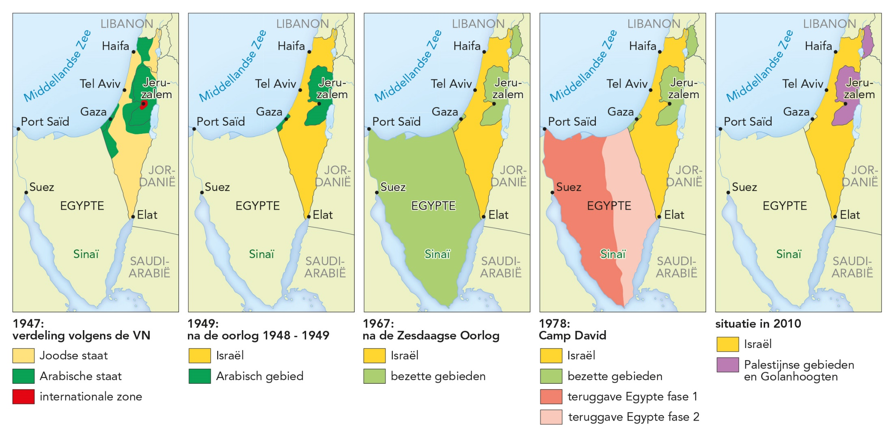
§2.2 Water en land in Israël
Omstreden grenzen
Notes:
Afbeelding: Het ontstaan van de staat Israël en de ligging van de bezette gebieden

Slide 16
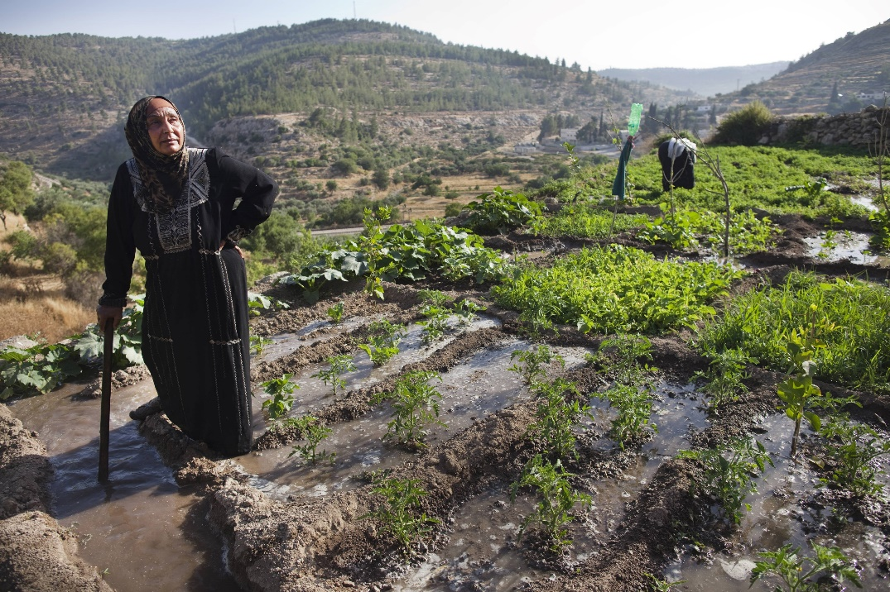
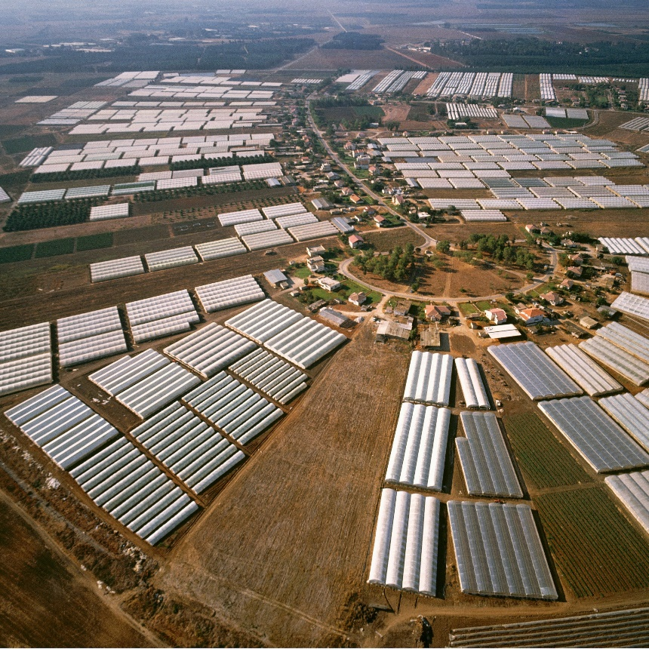
§2.2 Water en land in Israël
Zonder water geen leven
► Het territoriale conflict in dit droge gebied gaat niet alleen om land, maar ook om water.
● De zoetwatervoorraden zijn beperkt, met als brongebieden het Meer van Kinnereth, de Jordaan, het bergaquifer en het kustaquifer.
● Een deel van de benodigde neerslag valt buiten de Groene Lijn van 1949. Dat roept spanningen op.

Slide 17
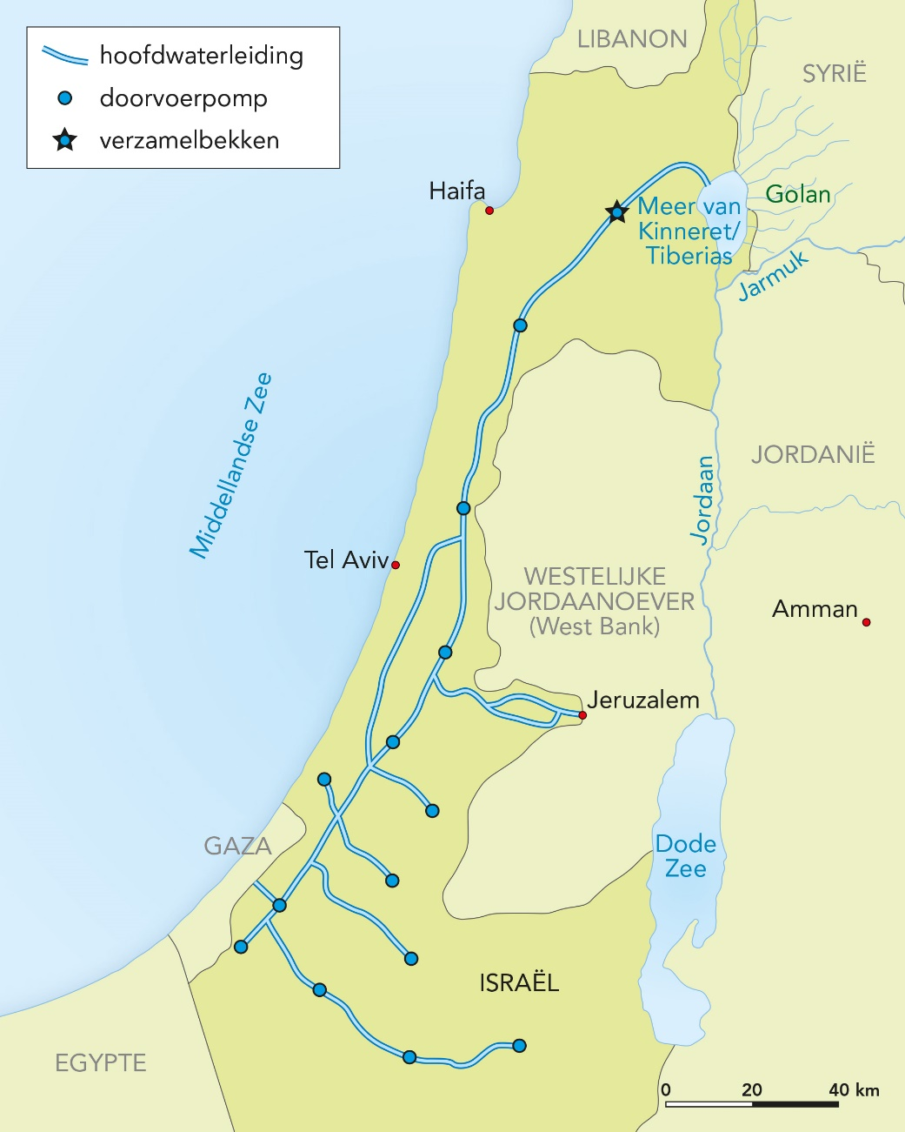
§2.2 Water en land in Israël
Zoetwaterbronnen
Vier brongebieden:
Meer van Kinneret
de Jordaan
bergaquifer westelijk van Jordaan
kustaquifer met uitloper naar Gaza
Transport via de National Water Carrier: water van Meer van Kinneret (Tiberias, Galilea) naar zuidelijker delen van Israël
Notes:
Afbeelding: De National Water Carrier, de levensader van Israël.

Slide 18
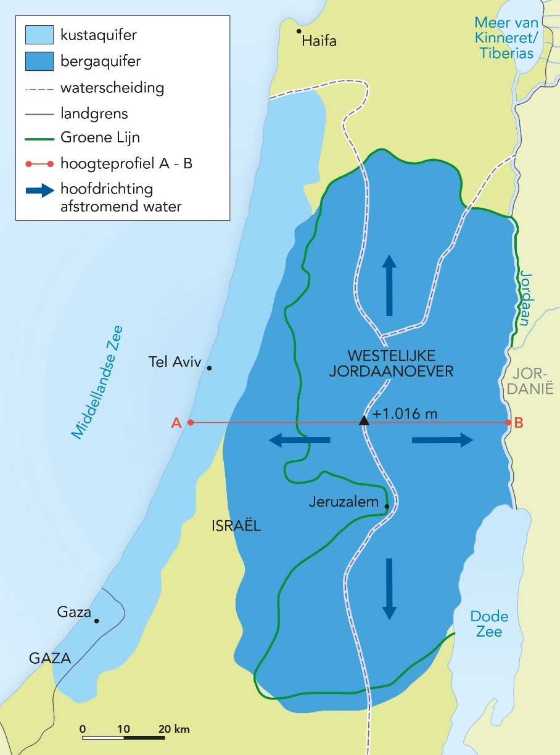
§2.2 Water en land in Israël
Bergaquifer
De bergaquifer ligt voor een groot deel op de (bezette) Westelijke Jordaanoever.
Het water stroomt voor een deel naar Israëlisch gebied en wordt daar opgepompt door watermaatschappij Mekorot.
Door de dalende grondwaterspiegel leveren Palestijnse bronnen minder water.
Het waterverbruik door de Joodse kolonisten leidt tot schaarste bij de Palestijnen.
Het waterverbruik van de Palestijnen wordt gecontroleerd en beperkt. Eigen Palestijns waterbeheer houdt een risico in van vervuiling en verspilling.

Slide 19
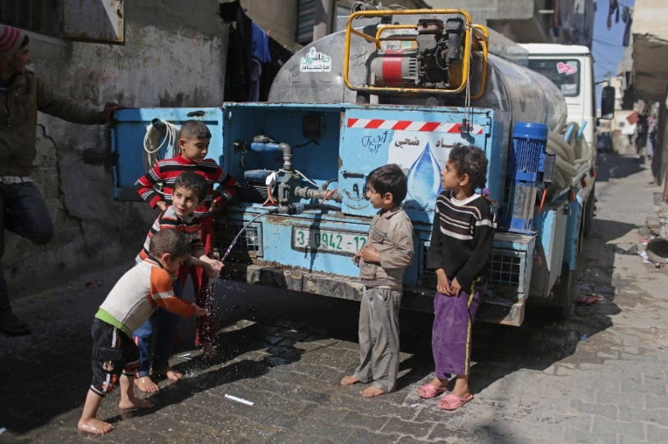
§2.2 Water en land in Israël
Brak Gaza
► De kustaquifer in Gaza raakt uitgeput en verzilt.
De waterkwaliteit is slecht door vervuiling en gifstoffen.
Recycling kan rioolwater weer geschikt maken voor irrigatie.
● In de oorlogssituatie zijn veel putten en waterleidingen onbruikbaar geworden. Er heerst zowel absolute als economische waterschaarste. Straatverkoop van ongezuiverd en brak water bedreigt de volksgezondheid.
Notes:
Afbeelding: Straatverkoop van water in Gaza

Slide 20
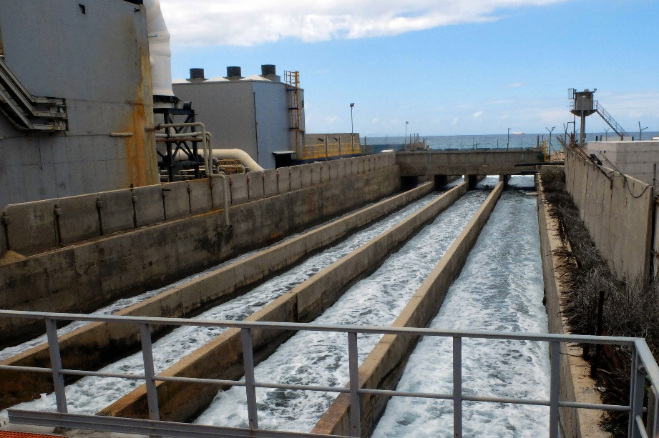
§2.2 Water en land in Israël
Meer water dankzij duurzame technieken
► Israël gaat steeds zuiniger en slimmer om met water.
● Waterslurpende gewassen worden minder geteeld. Computergestuurde druppelirrigatie maakt irrigatie uiterst efficiënt.
Afvalwater wordt grotendeels gezuiverd en hergebruikt. Zeewater wordt ontzilt =
omgekeerde osmosetechniek (reversed osmosis).
Notes:
Afbeelding: Installatie voor het ontzilten van zeewater op zonne-energie in Israël

Slide 21
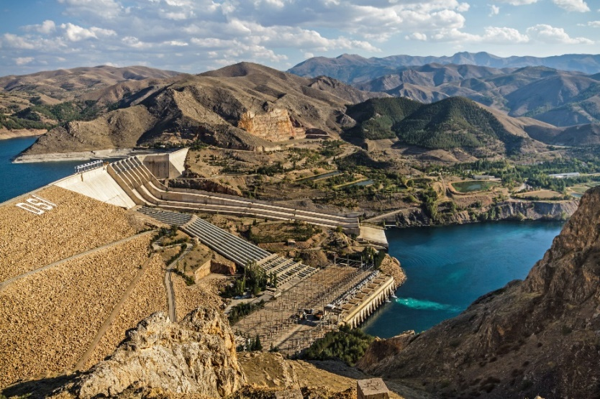
§2.3 Ruzie om water
Deelvragen
Wat zijn de geografische kenmerken van de stroomgebieden van de rivieren in het Midden-Oosten?
Wie heeft de beschikking over het water in het Midden-Oosten?
Welke politieke problemen spelen er bij de verdeling van het water in deze droge regio?
Notes:
Afbeelding: Aswandam in de Nijl

Slide 22
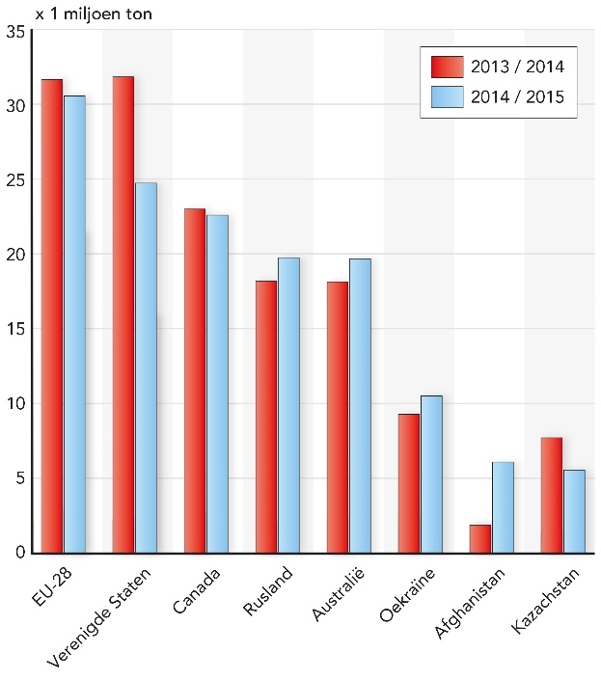
§2.3 Ruzie om water
Grensoverschrijdende waterconflicten
► Waterconflicten tussen landen nemen toe : bevolkingsgroei, economische groei, intensiever watergebruik en effecten van klimaatverandering.
In het droge Midden-Oosten leiden deze ontwikkelingen tot toenemende waterschaarste.
Zoet water is ongelijk verdeeld over de landen in het Midden-Oosten.
Egypte is sterk afhankelijk van aanvoer van water via / uit buurlanden.
Egypte verbruikt steeds meer fossiel water.
Notes:
Afbeelding: Afhankelijkheid van waterverbruik van grond- en oppervlaktewater

Slide 23
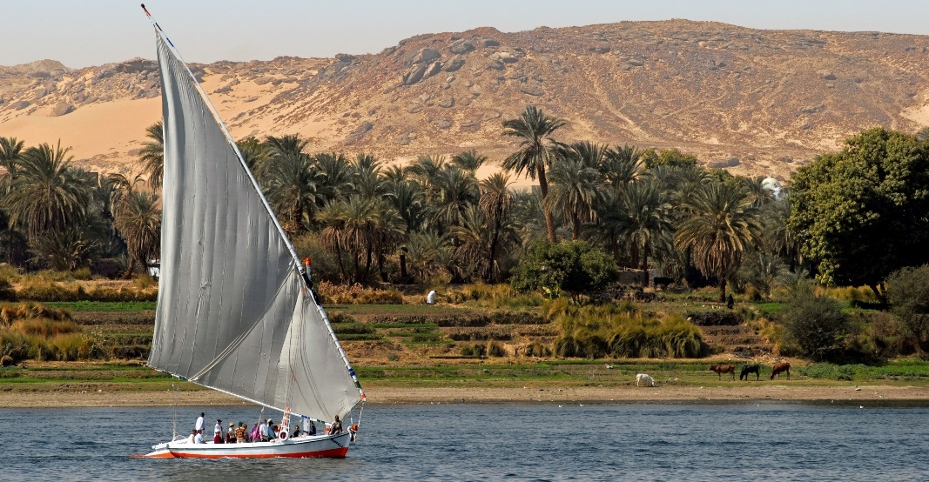
§2.3 Ruzie om water
Nijlwater: de levensbron van Egypte
► De antieke cultuur berustte op het water uit de Nijl. Jaarlijkse overstromingen maakten de bodem vruchtbaar. Dammenbouw stopte deze overstromingen.
● Egypte heeft een gebrek aan vruchtbaar land en water.
● Het stroomgebied van de Nijl is verdeeld over tien landen. Dat maakt overleg moeilijk.
Notes:
Afbeelding: Leven langs de Nijl

Slide 24
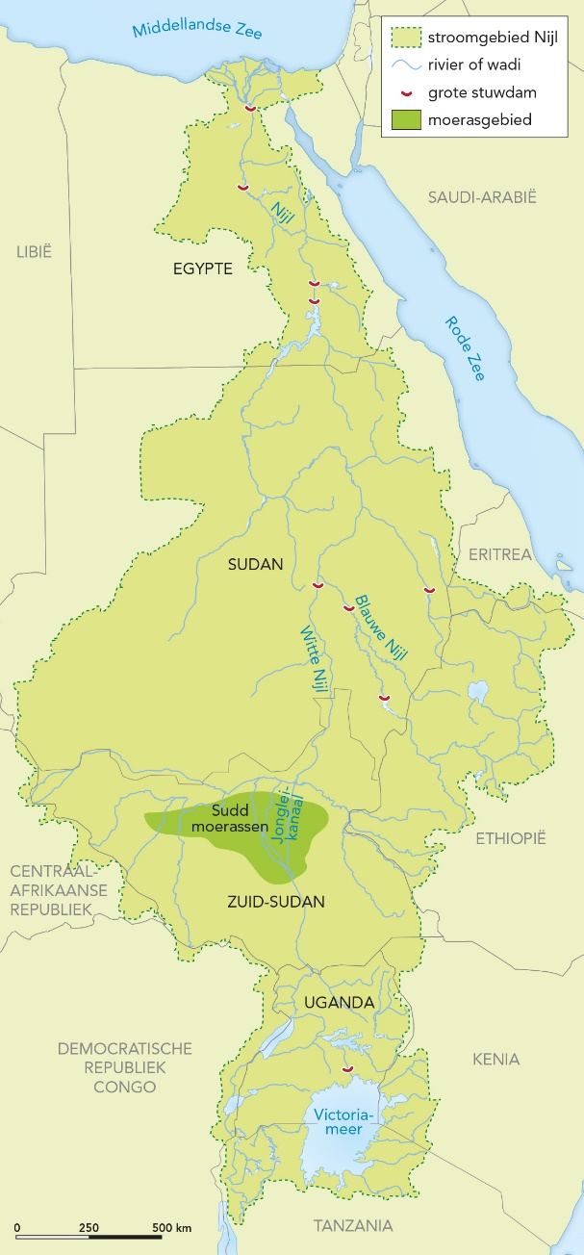
§2.3 Ruzie om water
Verdrag bevoordeelt Egypte
Britten bevorderden de katoenteelt en de irrigatiewerken die daarvoor nodig waren.
In een waterverdrag (1929) werd een ruime watervoorziening van Egypte verzekerd.
Andere Britse koloniën in het stroomgebied mogen geen grote irrigatieprojecten opzetten zonder toestemming van Egypte (lees: de Britten).
Na 1945 werden de andere staten in het stroomgebied onafhankelijk. Egypte staat niet open voor overleg over het Nijlverdrag. Alleen met Sudan wordt een nieuw waterverdrag afgesloten.
In het Nijlbekkeninitiatief proberen de overige landen (waaronder Ethiopië) het oude verdrag open te breken.
Notes:
Afbeelding: Het stroomgebied van de Nijl

Slide 25
§2.3 Ruzie om water
Eufraat en Tigris, water als economisch en politiek doel
De bronnen van Eufraat en Tigris liggen in het armste deel van Turkije.
Het GAP (Great Anatolia Project) is gericht op het gebruiken van water in de brongebieden zelf: waterkracht, irrigatie, stuwdammen.
Economisch doel: het ontwikkelen van Oost-Anatolië.
Politiek doel: wegnemen van onvrede en armoede bij de Koerdische bevolking (separatisme terugdringen).
Notes:
Afbeelding: Stroomgebieden Nijl, Jordaan, Eufraat en Tigris

Slide 26
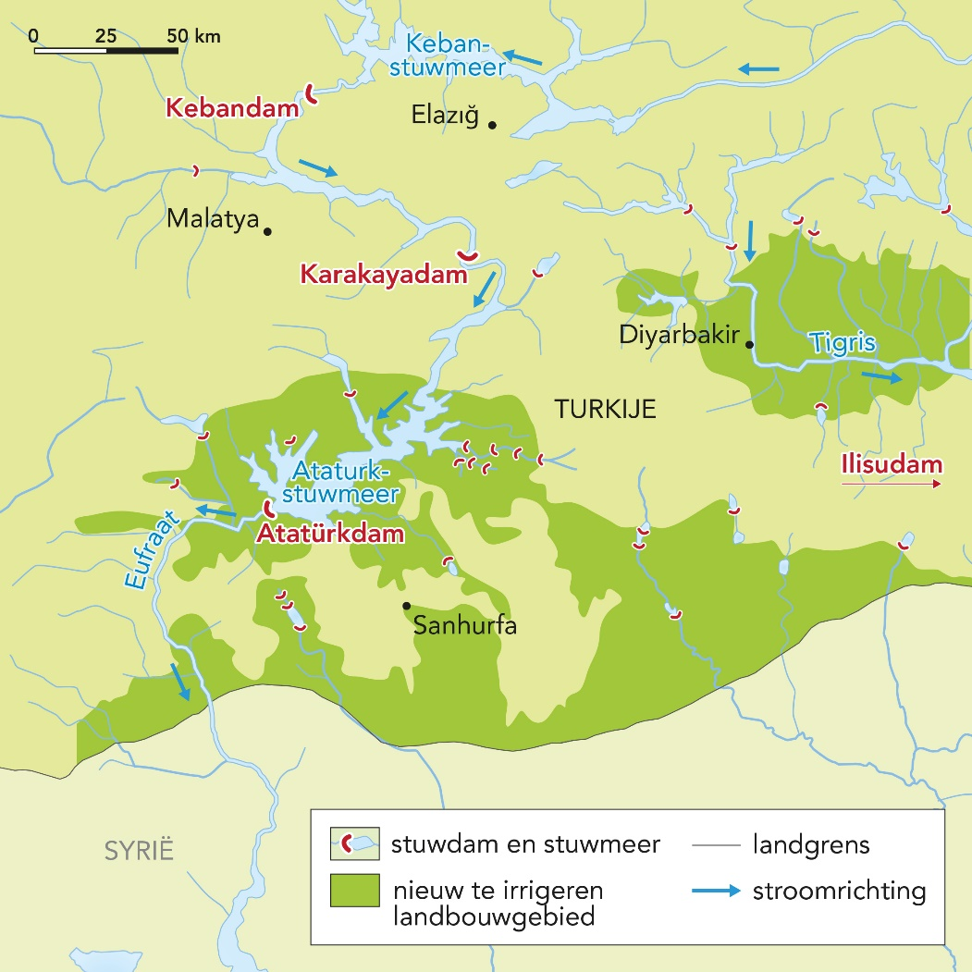
§2.3 Ruzie om water
Dammen in Oost-Turkije
► Drie dammen leveren meer dan 10% van de Turkse stroombehoefte.
● Industrialisatie heeft elektriciteit nodig.
● Water nodig voor irrigatielandbouw.
● Nadelen: dorpen en landbouwgronden onder water en verdwijnen van cultureel archeologisch erfgoed.
Notes:
Afbeelding: Het Zuidoost-Anatolië Project (GAP)

Slide 27
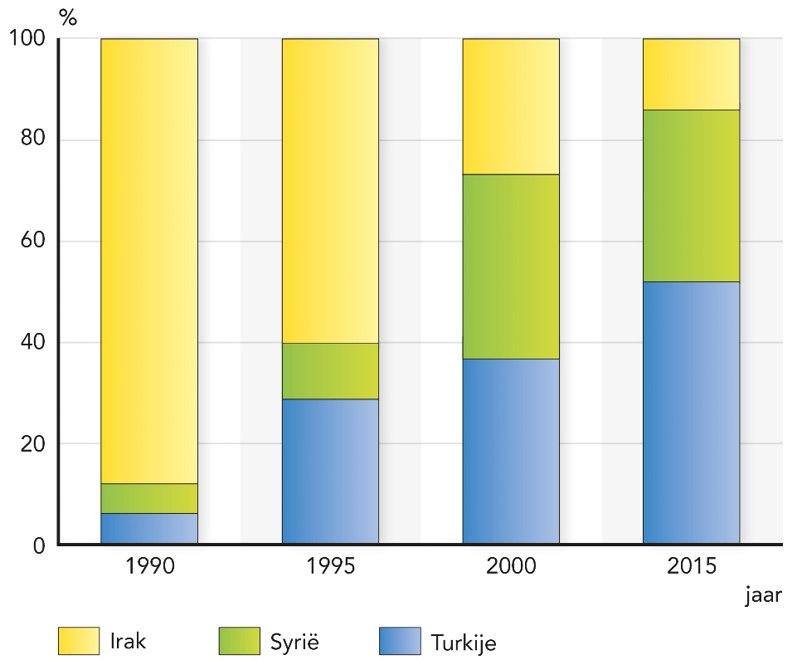
§2.3 Ruzie om water
Van wie is het water?
Het GAP levert spanningen op met buurlanden.
● Buurstaten krijgen minder water. Turkije claimt het water binnen eigen grenzen.
Watergebrek in de buurlanden is een voedingsbodem voor burgeroorlog en extremisme. De bodems in het stroomgebied verdrogen en verzilten. Oogsten nemen af, de armoede neemt toe.
Notes:
Afbeelding: De veranderende verdeling van de waterhoeveelheid uit de Eufraat

Slide 28
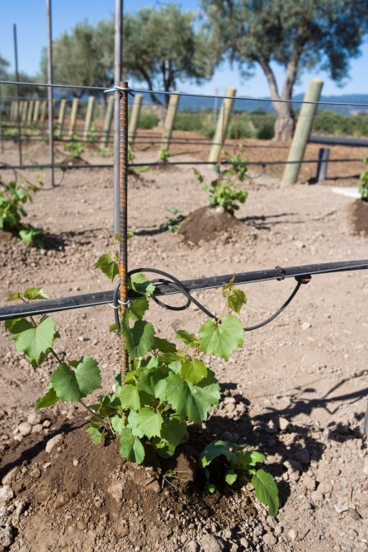
§2.3 Ruzie om water
Duurzaam waterbeheer
► Bevolkingsgroei en toenemende welvaart leiden tot hoger waterverbruik in de wereld. Niet duurzaam is het aantappen van fossiel grondwater en het overmatig oppompen van grondwater (roofbouw).
● Bij duurzaam waterbeheer spelen veel zaken mee:
natuurbehoud en draagkracht bodem
toegang voor alle burgers
de gelijke verdeling van de kosten
keuze van water verbruikende activiteiten
de kosten van onderhoud van het distributiesysteem
Notes:
Afbeelding: Druppelirrigatie: duur maar doelmatig

